Slide 1
아리랑 음악치유
Arirang Music Therapy
- 아리랑 k 체조 중심으로 -
국제신학대학원대학교
유명옥

Slide 2
목 차
1. 자연치유
2. 음악치유
3. 아리랑음악치유
4. 아리랑의 뜻
5. 아리랑의 시원
6. 아리랑의 종류
7. 아리랑고개
8. 아리랑음악치유 프로그램
9. 결론

Slide 3
1. 자연치유(Naturopathy)
- 정의
인간의 질병과 고통을 인간에게 주어진 자연치유 능력에 의해 조율하고복원하는 치유술
즉 약물이나 수술에 의존하지 않고 내안의 훌륭한 의사를 깨워 스스로 나을 수 있게 도와 주는 치유술
- 히포크라테스 : 진정한 의사는 네 몸안에 있다.
자연이 병을 치료하는 의사
치료 (治療, 병 고칠료) : 스스로 낫는 것이 아니고 바깥에서 치료
치유 (治癒, 병 나을유) : 신이 인간에게 선물로 주신 복원력 회복

Slide 4
2. 음악치료
- 음악을 매개나 도구로 사용하여 정신적 신체적 질병을 치료 하는것
- 구약성경 삼상 16장 23절
목동 다윗이 사울왕의 질병치료를 위해 손으로 수금을 탄즉 사울이 상쾌하여 낫고 악신은 그에게서 떠나더라
- 공자 : 樂治
- 아리스토텔레스 : 음악은 정서순화 유효
- 피타고라스, 플라톤 : 건전한 신체와 정신적 성취 음악
- 노래는 고통을 치유해 주는 의사

Slide 5
3.아리랑음악치유(전통음악치유)
- 전통 음악 민요(아리랑), 시조, 가요, 창 등을 듣고 부르고 즐기는 중에 감정을 조절하고 기의 흐름을 유도하여 인체와 정신기능을 향상시키고 질병을 치유하고 예방하는 것
(동종요법, 신바람)
- 전통문화와 의‧과학이 합쳐진 융합, 통섭의 학문으로
아리랑 문화컨텐츠
- 아리랑은 우리의 생활 : 노동의 고단함, 마음의 한
- 격동기의 역사 : 애국가, 망향가, 군가(위안, 의지,희망)
- 세계무형문화유산(국내무형문화재 129호) : 조화, 상생, 치유, 자아실현(진화)

Slide 6
3-1. 우리민족과 아리랑
- 대한민국의 또 다른 이름, 영혼, 넋, 얼
숨결, 역사, 철학, 우리민족의 정체성
- 진언, 만다라, 정신적인 쌀,아이콘
종자의 핵
- 소통, 상생, 화합, 어울림,
- 남북의 공통분모, 남북평화통일의 마중물

Slide 7
4. 아리랑의 뜻
- 아리 + 랑 : 신용하
아리- 곱다. 아리다(가슴앓이). 알아주다
랑 – 젊은 남녀 (郎, 嫏)
- 아리랑 (我理朗) :이승헌
나를 깨닫는 기쁨
- 아리+이랑(아녀랑을 암호화 한 참요讖謠):조용호
물+ 물결 (주몽, 비류)
- 아이롱 (我耳聾), 알영설, 아리랑설 :
조선총독부 발표

Slide 8
4-1 상징의 노래 아리랑
- 려말선초 충신들의 불사이군(기록)
- 겉으로는 한을 표현 , 신성염곡(남녀 상열지사)
-고도의 상징성이 있는 충성의 참요
- 독립운동가 한용운 : 아리랑의 님은 님만이 아니다
기룬것(아쉬운것, 바라는것)
- 은유, 우의, 해학, 중의법으로 표현
- 왕방연 : 천만리 머나먼 길 고운님..
맹호부대, 두만강 푸른물..

Slide 9
5.아리랑의 시원: 한시시원설
窓外三更 細雨時 : 창밖은 삼경인데 보슬비가 오구요
兩人心事는 兩人知 : 우리 둘이 먹은 마음은 우리둘만 안다
新情未洽天 將曙 : 새정분이 날이 밝아 흡족치 않아요
更把羅衫問後期 : 옷소매 부여잡고 다시 올 날 또 묻네
정선아리랑 :
비가 올라나, 눈이 올라나 억수장마 질라 나
만수산 검은 구름이 막모여 온다(고려 시인 이색)

Slide 10
5-1 율창시원설
秋江寂寞漁龍冷 (추강적막어룡냉)
人在西風仲宣褸 (인재서풍중선루)
梅花萬國聽暮笛 (매화만국청모적)
挑竹殘年隨白鷗 (도죽잔년수백구)
가을의 강이 적막하여 어룡조차 차게 보이고
사람은 서풍이 부는 중선루에 서 있도다
온 나라의 매화는 만발 하였는데 늦은 저녁 나절 들려오는
피리소리 들으며 얼마 남지 않은 인생 대나무 지팡이를 짚고
나르는 갈매기를 벗삼아 세월을 보내는구나

Slide 11
6. 아리랑의 종류
- 권역별 분류(민요)
서울경기, 호남, 영남(동부), 서도(이북), 제주도
- 4대아리랑 : 서울경기아리랑, 진도아리랑, 밀양아리랑, 정선아리랑
- 종류 : 2015년 문경시와 아리랑 수집가 25,000여수
10,068수 (120명 서예가 500일 한글로 기록)
구 아리랑, 임진왜란아리랑 , 병자호란아리랑 , 거꾸로아리랑
사할린아리랑, 하와이망명아리랑, 밟아도아리랑, 영화아리랑
헐버트아리랑, 독립군아리랑, 광복군아리랑 , 선교아리랑
종두가아리랑, 문자보급가아리랑, 애국가아리랑,
명성왕후아리랑, 월드컵아리랑

Slide 12
6-1 선교아리랑
- 헐버트 박사 : 구한말 선교사 (고종의 특사)
조선인은 즉흥시의 명수
(외국인묘지, 명예서울시민)
- 1886년 미국에 어머니에게 보낸 편지 :감동적
- 베란다에 앉아 아이들이 부르는 아리랑을 채보
- 근대기록유산지정 (문화재청)
- 아리랑은 우리나라 최초의 서양식 악보
(Korea Vocal Music)
- 아리랑은 선교의 가교역할

Slide 13
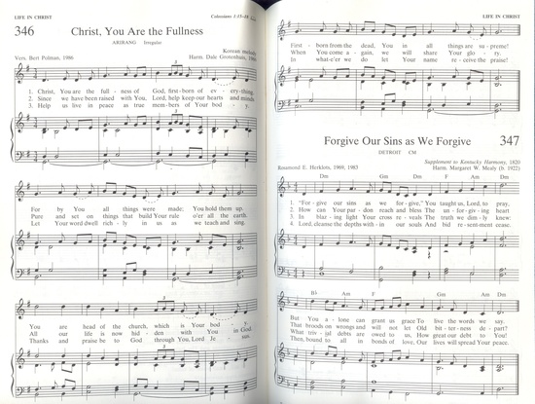
6-2아리랑찬송가 (미국연합장로)

Slide 14
7. 아리랑고개
실제로 존재하는 땅위의 고개가 아닌 추상적인 고개
- 어렵던 시절의 보릿고개,
- 조국을 빼앗기고 만주 등지로 이민을 가던 고개
- 일제강점기에 독립을 위해 싸우며 마음을 달래던 고개
- 강제이주를 당해서 추운 겨울을 넘기던 죽음의 고개
- 독일의 광부로 간호사로 조국의 근대화의 밀알이 되었던
언니 오빠들의 희망의 고개
- 청춘을 바쳐 논밭팔아 자식 뒷바라지하던 우리부모님들의꿈과 희망의 고개
- 금모으기를 해가며 넘었던 서슬퍼렇던 IMF 금융위기

Slide 15
7-1 인생의 아리랑고개
- 넘어가면 남이 되고 돌아오면 임이 되는 만남과 헤어짐의
고개
- 경제용어의 손익분기점
- 군사분계선 같은 한계선이나 고비
- 외국의 원조를 받던 나라에서 주는 나라
- 그 고개는 넘어가야 하는 고개 , 또 넘지 말아야 하는 고개
- 경계성 건강인
- 우리 몸의 건강 위험수위. 혈압(120/80), 비만(25) 등

Slide 16
8. 아리랑음악치유프로그램
- 아리랑노래부르기
- 아리랑 k체조
준비운동(폴모리아 경음악)
지압아리랑(서울아리랑)
맛사지아리랑(해주아리랑)
두드리기 아리랑(밀양아리랑)
스트레칭 아리랑(강원도아리랑)
관절돌리기 아리랑(진도아리랑)
유산소운동(연평도아리랑)

Slide 17
8-2 아리랑 k 체조
- 복부지압 : 명치, 상행결장, 횡행결장, 하행결장, 방광
- 복부맛사지: 배꼽(소장), 오른쪽(간담), 왼쪽(비위장)
위쪽(위장), 아래쪽(방광), 옆구리(췌장)
- 두드리기: 단전, 신장, 심장, 폐, 손등, 손목, 팔꿈치, 겨드
랑이, 팔안쪽, 손목안쪽, 손바닥, 엉덩이, 다리
(경락의 유주방향으로)
- 스트레칭 : 목, 어깨, 팔, 허리, 등, 배, 다리
근육 늘이기
- 관절돌리기 : 목, 어깨, 주관절, 손목, 허리, 무릎, 발목
- 유산소운동 : 빠른리듬에 맞추어 동작

Slide 18
아리랑체조 품새 구성표
품새 순서 | 품새 이름 | 품새 동작명 | 아리랑 가사 | 장단 | 품새 구성 | 장단 수(시간)
1 | 아리랑 부르기 | 노래 | 아리랑 5곡 | 세마치 엇모리 | 소리수련 | 약20 분
2 | 준비운동 | 몸풀기 | 폴모리아 연주 경음악 | 세마치 | 유연성 | 48장단 (2분30초)
3 | 아리랑기공 | 지압 | 본아리랑 | 세마치 | 누르기 | 40(2분)
4 | 아리랑운기 | 운기 | 해주아리랑 | 세마치 | 돌리기 | 56(2분)
5 | 아리랑통기 | 통기 | 밀양아리랑 | 세마치 | 두드리기 | 56(2분)
6 | 아리랑 스트레칭 | 스트레칭 | 강원도아리랑 | 엇모리 | 늘이기 | 36(2분)
7 | 아리랑 관절돌리기 | 관절 돌리기 | 진도아리랑 | 세마치 | 관절 돌리기 | 88(3분)
8 | 유산소운동 | 민첩, 평형 근력 | 연평도난봉가 | 물허벅 장단 | 체조 | 176(4분) 18동작

Slide 19
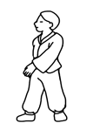
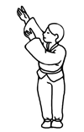
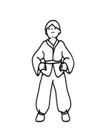
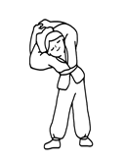
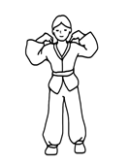
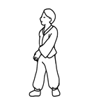
아리랑체조 기본 행공도(1부)
몸 풀기 (준비운동 중에서) | 양손 들기 (준비운동 중에서) | 명치지압 하기 (아리랑지압 중에서) | 복부돌리기(마사지) (아리랑운기 중에서)
아랫배 두드리기 (아리랑통기 중에서) | 옆구리 늘리기 (아리랑스트레칭 중에서) | 어깨 돌리기 (아리랑관절돌리기 중에서) | 숨쉬기 (마무리에서)

Slide 20
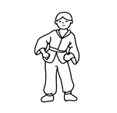
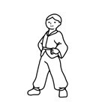
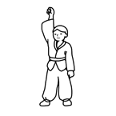
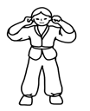
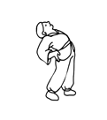
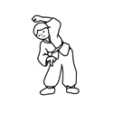
아리랑체조 기본 행공도(2부)
골반빼기 | 허리틀기 | 상하로 팔 올리기 | 팔 앞뒤로 하기 | 한팔씩 접기
팔 접었다 펴기 | 양팔 앞뒤로 돌리기 | 양팔 옆으로 돌리기 | 허리 젖히기 | 옆구리 늘이기

Slide 21
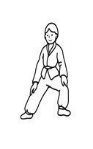
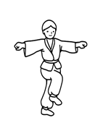
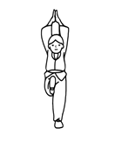
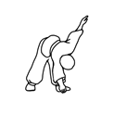
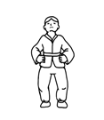
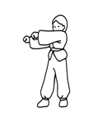
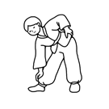
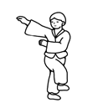
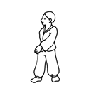
아리랑체조 기본 행공도(2부)
허리굽혀 팔펴기 | 무릎굽혔다 펴기 | 한쪽 무릎펴기 | 팔펴고 다리들기 | 팔 손뼉치고 다리들어올리기
양손모아 뒤로 돌아오기 | 옆으로 숙여 팔내리기 | 양손 모아걷기 | 마무리 호흡

Slide 22
노래를 부르기 전과 부르는 중의 자율신경균형도 견본
노래를 부르기전 자율신경 균형도 | 노래를 부르는 중의 자율신경 균형도
심박변이, 심박수분포, 자율신경균형, 스트레스저항력, 피로지수, 스트레스지수,
건강지수 등이 한눈에 보아도 개선되었음을 알 수 있다.

Slide 23
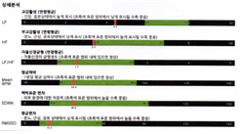
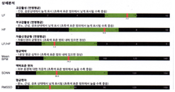
아리랑 부르기 전과 노래를 부르는 중의 비교
노래를 부르기 전 | 노래를 부르면서

Slide 24
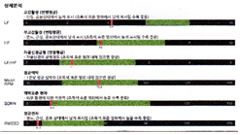
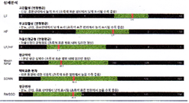
아리랑체조 수련전후
아리랑체조 수련 전 | 아리랑체조 수련 후

Slide 25
9. 결 론 : 아리랑음악치유
- 복부와 입을 집중적으로 다스리는 토고납신 양생법
- 내 안에서 자신이 내는 소리는 자신의 줄기세포에서 배양된
부작용 없는 천연의 원천에너지
- 아리랑음악치유가 생리대사에 미치는 영향은 긍정적
- 소통, 상생, 조화, 어울림으로 건강수명 연장
- 건강한 노후, 의료비 절감, 건전한 문화생활
실업난 해소 등의 효과
- 문화와 예술로 경쟁하는 제 4의 물결에 대비 국가경쟁력

Slide 26
아리랑 아리랑 아라리요
아리랑 고개를 넘어간다~~~
아리랑은
자연, 치유이다.
감사합니다

